Slide 1
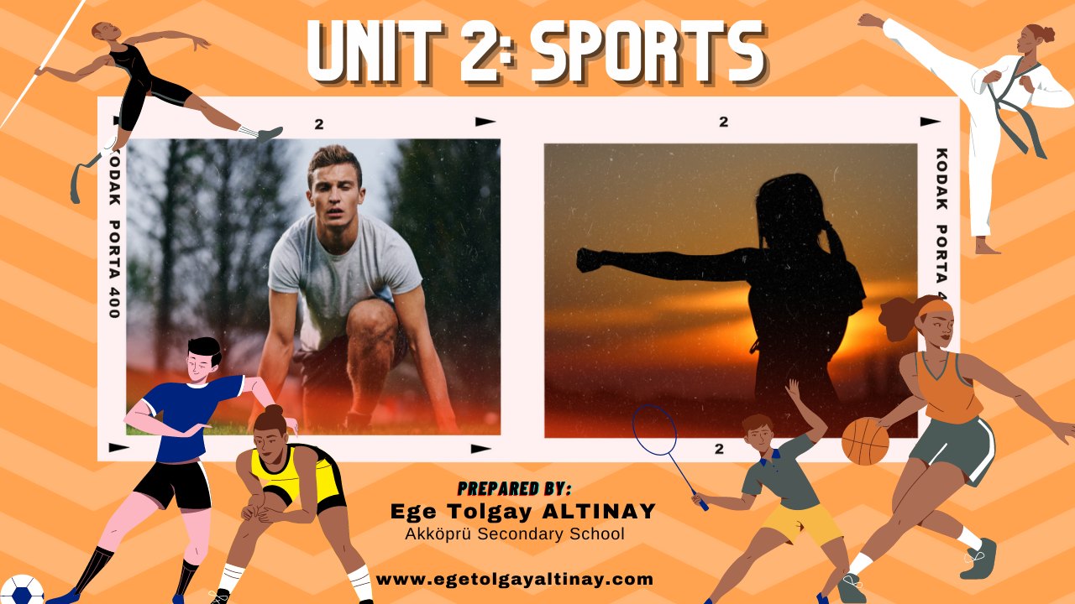


Slide 2
SPORTS
Individual sports
Team sports
Bireysel Sporlar
Takım Sporları
SPORTS
Outdoor Sports
Indoor Sports
Dış Mekan Sporları
İç Mekan Sporları
www.egetolgayaltinay.com

Slide 3
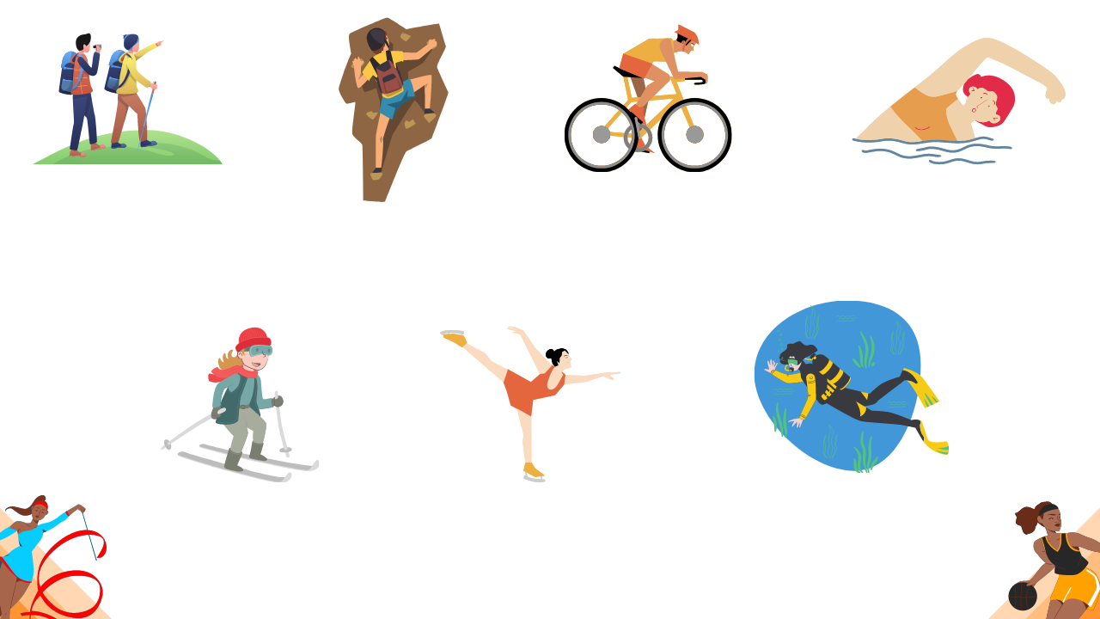
Hiking
Climbing
Cycling
Swimming
Trekking
Tırmanış
Bisiklet Sürmek
Yüzmek
Doğa Yürüyüşü
Skiing
Ice-skating
Diving
Kayak
Buz pateni
Dalış
www.egetolgayaltinay.com

Slide 4
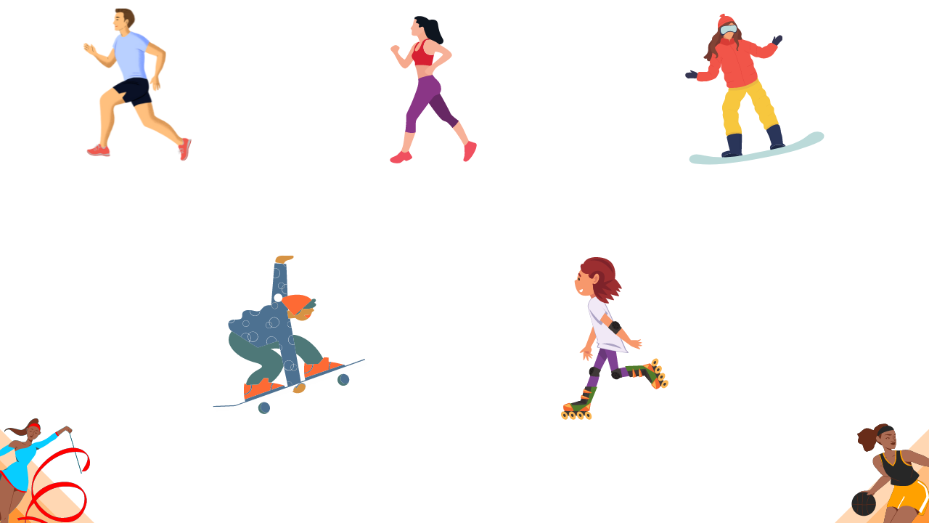
Running
Koşu
Jogging
Snowboarding
Yavaş Tempolu Koşu
Kar Kayağı
Skateboarding
Roller skating
Kaykay
Patenle kayma
www.egetolgayaltinay.com

Slide 5
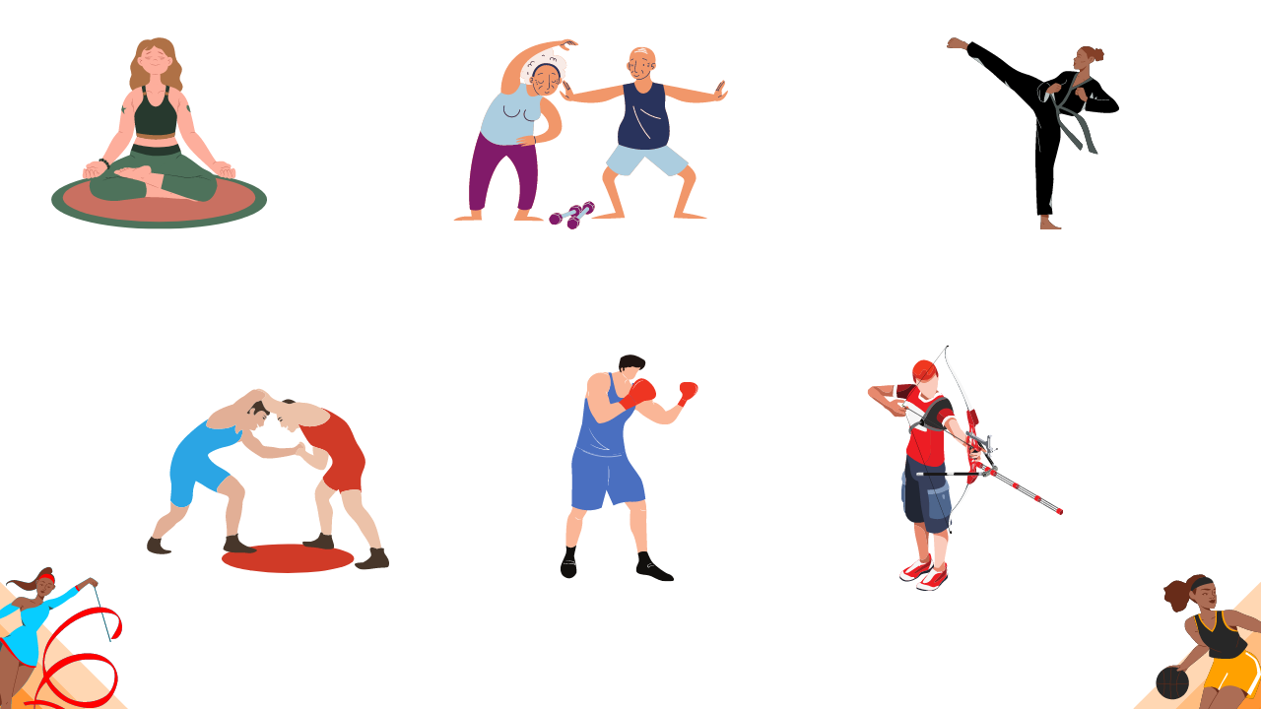
Yoga
Exercise
Karate
Yoga
Egzersiz
Karate
Wrestling
Boxing
Archery
Güreş
Boks
Okçuluk
www.egetolgayaltinay.com

Slide 6
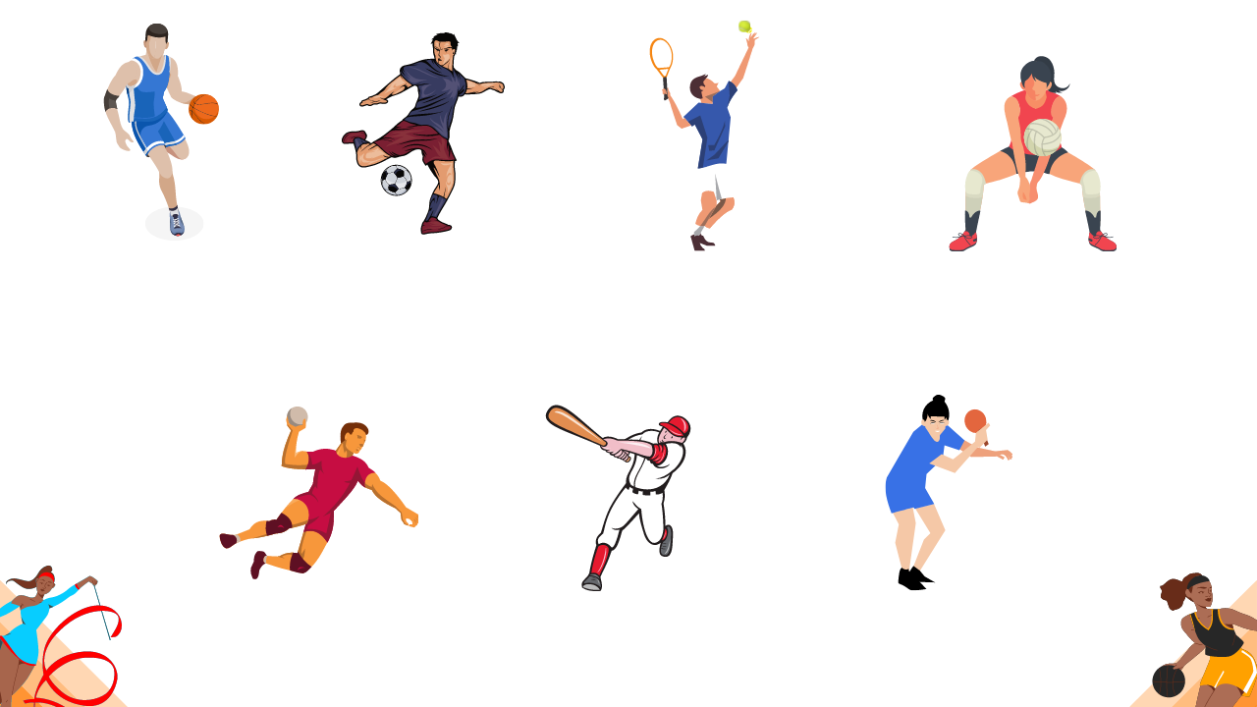
Basketball
Football
Tennis
Volleyball
Basketbol
Futbol
Tenis
Voleybol
Handball
Baseball
Table Tennis
Hentbol
Beyzbol
Masa Tenisi
www.egetolgayaltinay.com

Slide 7

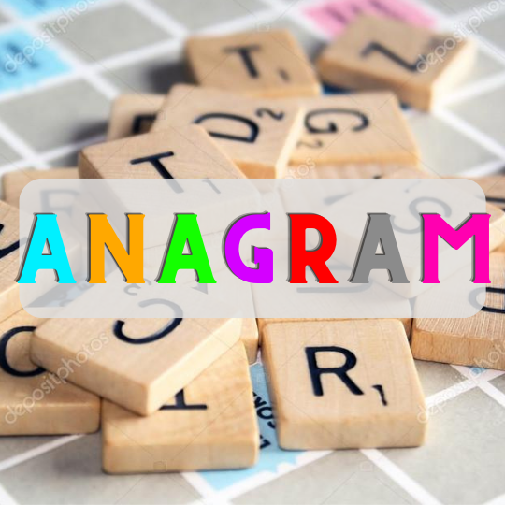
Konu ile ilgili oyuna aşağıdaki linkten ulaşabilirsiniz:
https://www.egetolgayaltinay.com/lessons/62

Slide 8

Konu ile ilgili oyuna aşağıdaki linkten ulaşabilirsiniz:
https://www.egetolgayaltinay.com/lessons/337

Slide 9
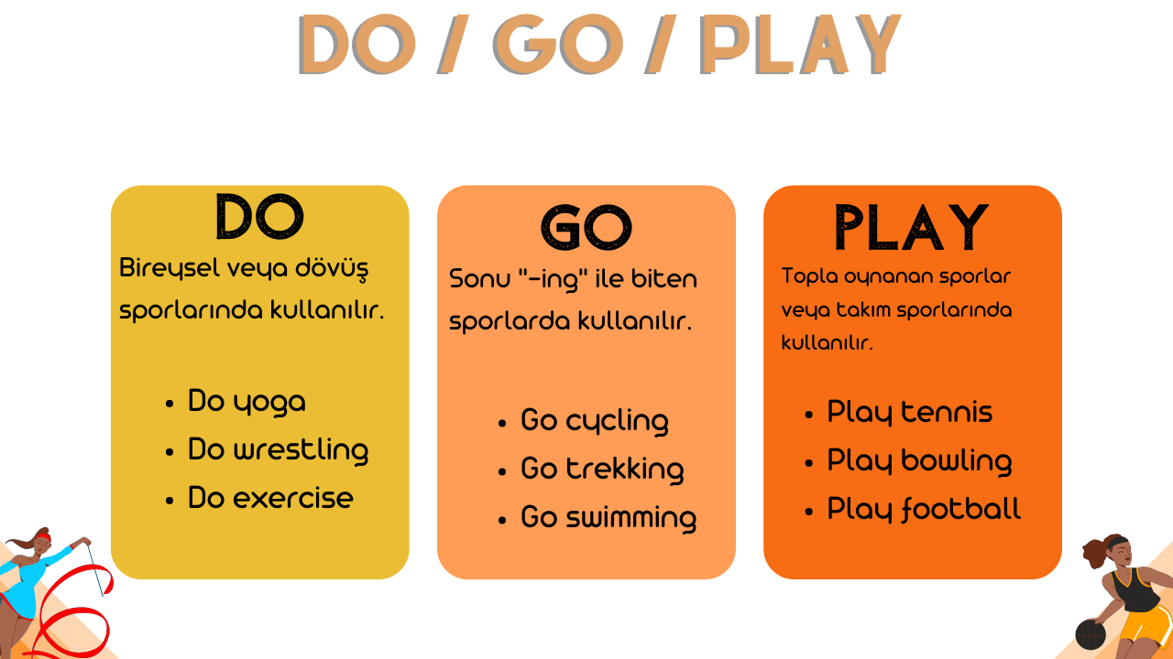
Sporlar ile kullandığımız fiiller bazı kurallara göre değişiliklik göstermektedir:
www.egetolgayaltinay.com

Slide 10

Konu ile ilgili oyuna aşağıdaki linkten ulaşabilirsiniz:
https://www.egetolgayaltinay.com/lessons/63

Slide 11
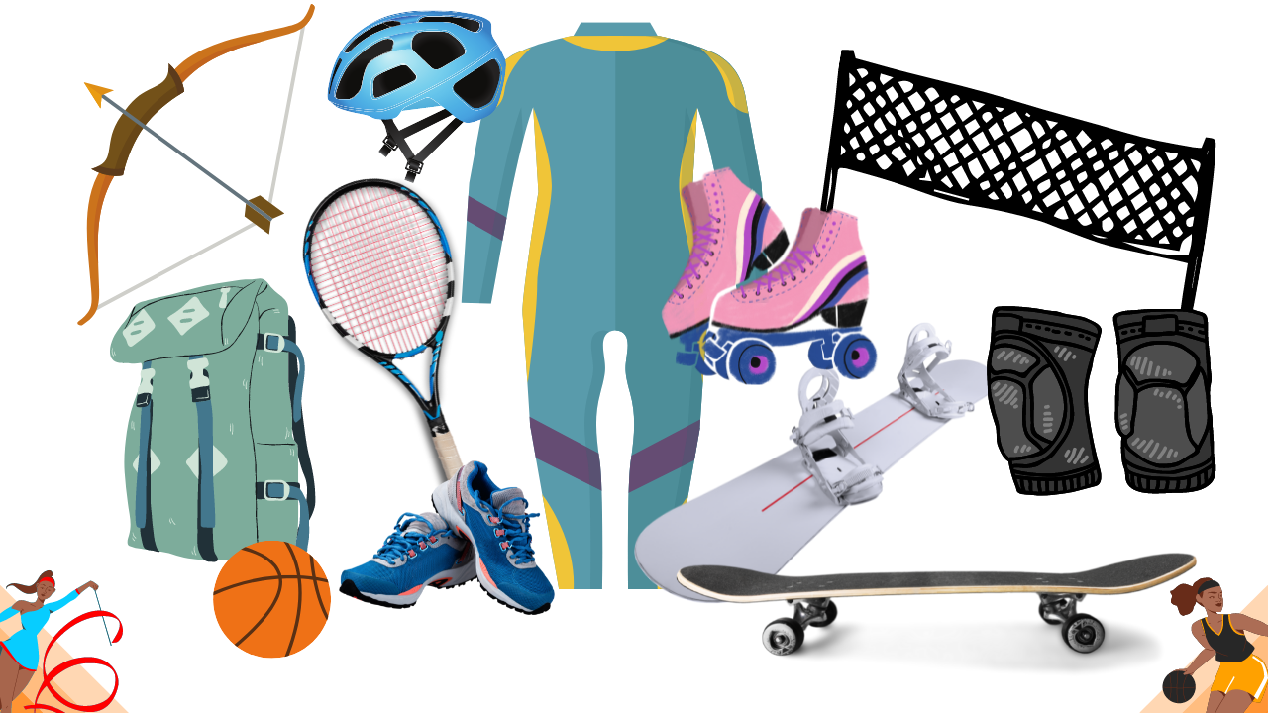
8
Bow
(Yay)
Helmet
(Kask)
1
10
5
Swimsuit
(Mayo)
2
Arrow
(Ok)
Net
(File)
9
Roller Skate
(Paten)
Racket
(Raket)
3
12
6
Backpack
(Sırt Çantası)
Knee Pad
(Dizlik)
Snowboard
(Kayak)
11
7
Skateboard
(Kaykay)
13
4
Ball
(Top)
Trainers
(Spor Ayakkabı)
www.egetolgayaltinay.com

Slide 12

Konu ile ilgili oyuna aşağıdaki linkten ulaşabilirsiniz:
https://www.egetolgayaltinay.com/lessons/64

Slide 13
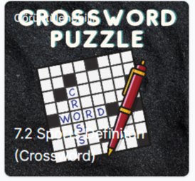
Konu ile ilgili oyuna aşağıdaki linkten ulaşabilirsiniz:
https://www.egetolgayaltinay.com/lessons/338

Slide 14
OTHER IMPORTANT WORDS
Antrenman yapmak
Ambitious:
Hırslı
Work out:
Golden Medal:
Altın Madalya
Represent:
Temsil etmek
Yenmek
Beat:
Başarmak
Achieve:
Berabere
Go to gym:
Spor salonuna gitmek
Draw:
Formda kalmak
Spectator:
Seyirci
Keep fit:
Tournament:
Turnuva
Opponent:
Rakip
Court:
Saha
Sporcu
Athlete:
Rest:
Belt:
Dinlenmek
Kemer
Injury:
Sakatlık
Seyahat etmek
Travel:

Slide 15
Simple Present Tense
(Geniş Zaman)
İngilizcede, genel gerçekler, alışkanlıklar ve tekrar eden eylemleri anlatmak için, Simple Present Tense kullanılmaktadır.
(+) Affirmative / Positive: (olumlu yapı)
Ex. I wake up at 7 every morning.
Ben her sabah saat 7’de uyanırım.
Ex. She wakes up at 7 every morning
O her sabah saat 7’de uyanır.
I
You
We
They
(-s) eki arkasına geldiği fiilin son harfine göre (-es) veya (-ies) eklerine dönüşebilir:
(go >> goes)
(wash >> washes)
(study >> studies)
He
She
It
V1 (yalın fiil)
V +
(-s)
NOT: «have» >>> «has»
www.egetolgayaltinay.com

Slide 16
(-) Negative: (olumsuz yapı)
Geniş zaman cümlesini olumsuz yapmak için, fiilden önce «do not» veya «does not» kullanırız. Bu yapılar «don’t» ve «doesn’t» olarak kısaltılabilirler.
Do not = don’t
Does not = doesn’t
Ex. I don’t play basketball.
Ben basketbol oynamam.
Ex. He doesn’t play basketball.
O basketbol oynamaz.
I
You
We
They
He
She
It
NOT: «Doesn’t» ‘tan sonra gelen fiil yalın olur çünkü (-s) ekini «do» yardımcı fiili almıştır.
don’t + V1
doesn’t + V1
Exercise:
Aşağıda verilen olumlu cümleleri olumsuza dönüştürünüz.
The students play football.
Sally does her homework every evenning.
Mahmut studies English all the time.
(They)
The students don’t play football.
(She)
Sally doesn’t do her homework every evenning.
(He)
Mahmut doesn’t study English all the time.

Slide 17
(?) Question / Interrogative: (soru yapısı)
Geniş zamanda soru cümlesi yapabilmek için; «Do» ve «Does» yardımcı fiilerini cümlenin öznesinin başında kullanırız.
Ex. Do you play piano?
Sen piyano çalar mısın?
DİKKAT!: Soru Cümlelerinde fiil her zaman YALINDIR.
Ex. Does she play piano?
O piyano çalar mı?
I
You
We
They
He
She
It
Do
Does
V1
V1
Exercise:
Aşağıda verilen olumlu cümleleri soru cümlesine dönüştürünüz.
The students play football.
Sally does her homework every evenning.
Mahmut studies English all the time.
Do the students play football?
Does Sally do her homework every evenning?
Does Mahmut study English all the time?

Slide 18
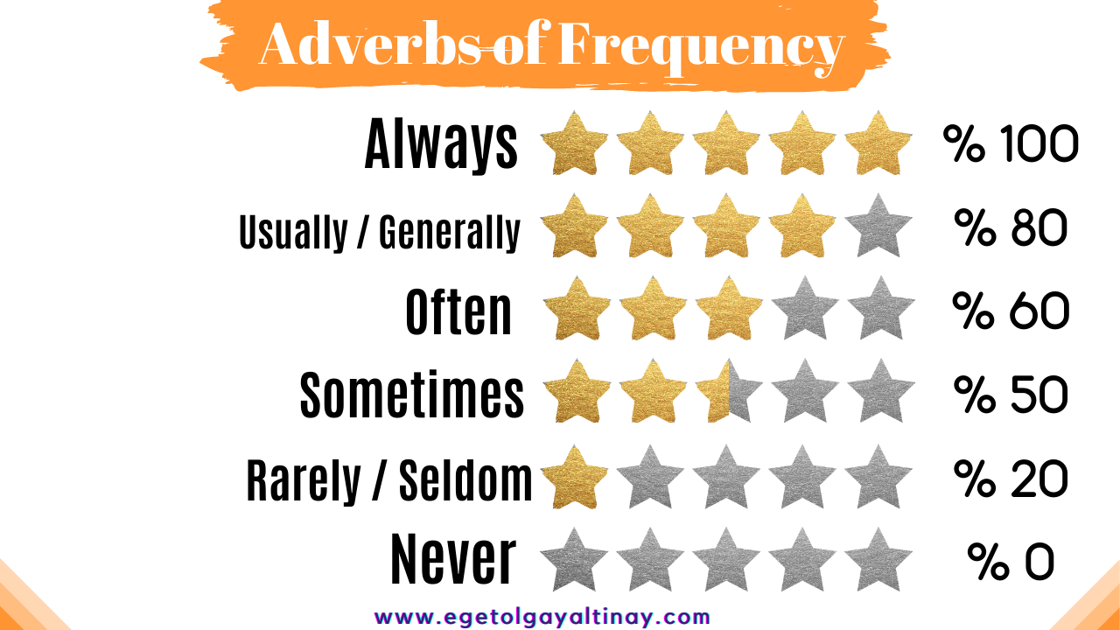
(Her zaman)
(Genellikle)
(Sık sık)
(Bazen)
(Nadiren)
(Asla / Hiç)

Slide 19
How Often?
Bir işin ne sıklıkla yapıldığını öğrenmek istiyorsak, «How Often» sorusunu kullanırız.
Ex.
How often do you play volleyball?
Ne sıklıkla voleybol oynarsın?
- I sometimes play volleyball.
Ben bazen voleybol oynarım.
Ex.
How often do you go tekking?
Ne sıklıkla doğa yürüyüşüne gidersin?
- I never go trekking.
Ben asla doğa yürüyüşüne gitmem.
DİKKAT: «never» sıklık zarfını alan cümle; yapı olarak olumlu yazılsa da, anlam olarak olumsuz bir cümledir.
Yani: «never» yapıca olumsuz cümlelerle KULLANILMAZ.
www.egetolgayaltinay.com

Slide 20
Once / Twice / ... Times
Tabloda gösterilen sıklık zarfları dışında, «kez,defa» anlamlarına gelen sıklık zarfları da bulunmaktadır.
Examples:
How often do you go cycling?
Once (bir kez)
Twice (iki kez)
3 times (üç kez)
4 times (dört kez)
5 times (beş kez)
......
day
week
month
year
...
Ne sıklıkla bisiklet sürersin?
- I go cycling five times a week
a
Ben haftada beş kez bisiklet sürerim.
How often do you do yoga?
Ne sıklıkla yoga yaparsın?
- I do yoga twice a day.
Ben günde iki kez yoga yaparım.
www.egetolgayaltinay.com

Slide 21

Where
How
(Nerede?)
(Nasıl?)
When
How many
(Ne zaman?)
(Kaç tane?)
Who
How often
(Kim?)
(Ne sıklıkla?)
Why
How long
(Neden?)
(Ne kadar uzun?)
Which
What type of …?
(Hangi?)
(Ne tür …?)

Slide 22

Konu ile ilgili oyuna aşağıdaki linkten ulaşabilirsiniz:
https://www.egetolgayaltinay.com/lessons/339

Slide 23

Days
(Günler)
There are SEVEN days in a week.
Monday:
Pazartesi
Tuesday:
Salı
Weekdays
(Haftaiçi)
Wednesday:
Çarşamba
Thursday:
Perşembe
Friday:
Cuma
Saturday:
Cumartesi
Weekend
(Haftasonu)
Sunday:
Pazar
www.egetolgayaltinay.com

Slide 24

SAMPLE
QUESTIONS

Slide 25
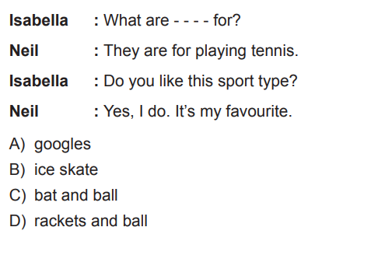

Slide 26
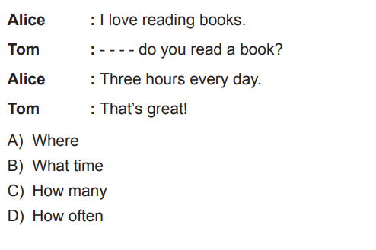

Slide 27
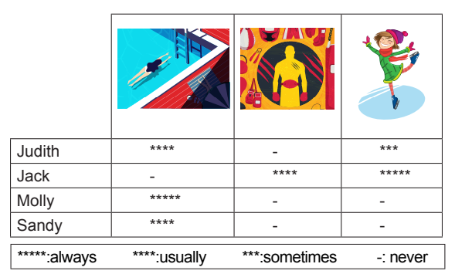
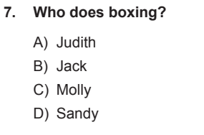

Slide 28
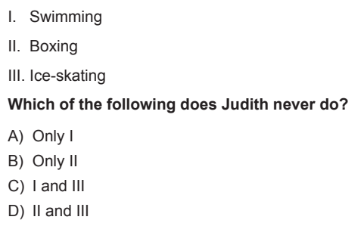

Slide 29
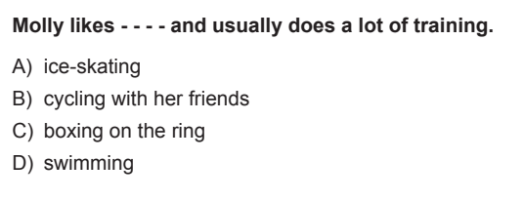

Slide 30
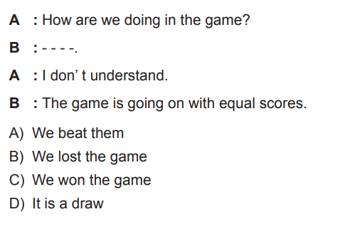
Equal: Eşit
Draw: Berabere

Slide 31
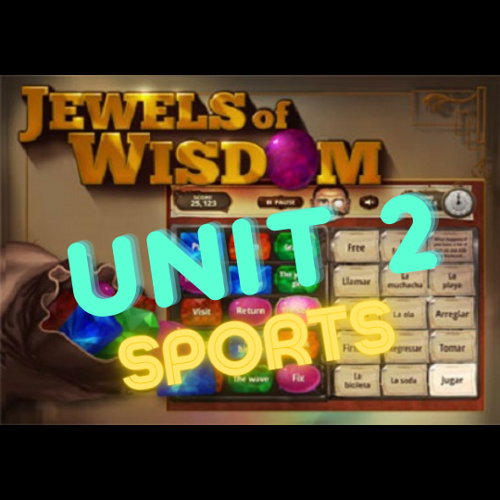
Ünite sonu kelime oyununa aşağıdaki linkten ulaşabilirsiniz:
https://www.egetolgayaltinay.com/lessons/65

Slide 32

Ege Tolgay Altınay
Akköprü Ortaokulu Tuşba/VAN
«Do/Play/Go» slaytının içeriği Muhterem Sidan’ın
«7.2 Sports Konu Anlatımı» PDF’inden alıntıdır.
Kendisine teşekkür ederim.
Bu, ve benzeri içerikler için:
www.egetolgayaltinay.com adresini ziyaret edebilirsiniz.

